Slide 1

Modelos da estrutura interna da Terra

Slide 2
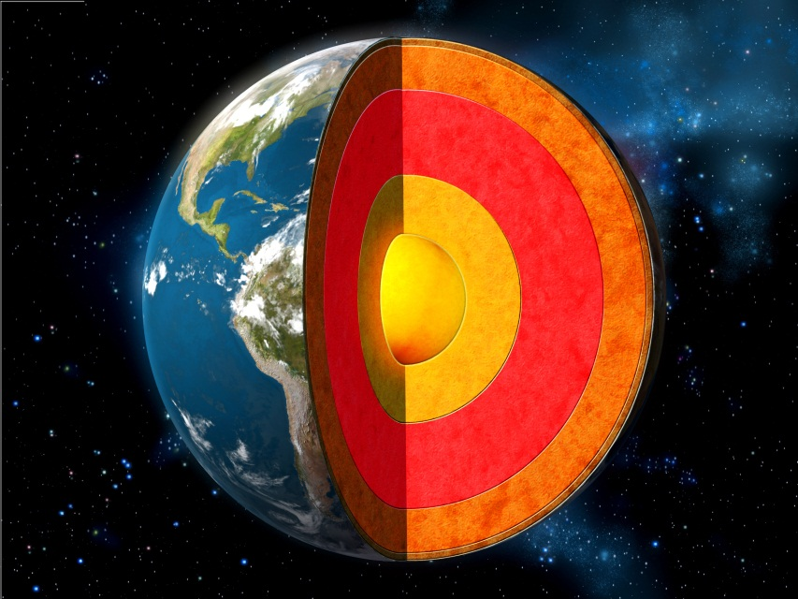
O que sabemos do interior da Terra?
A Terra é formada por camadas concêntricas.

Slide 3
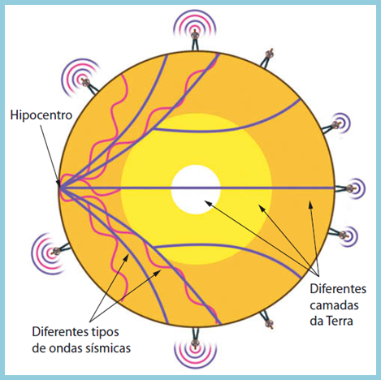
Como sabemos que a Terra é formada por camadas concêntricas?
As ondas sísmicas propagam-se com diferentes velocidades no interior da Terra e sofrem desvios.

Slide 4
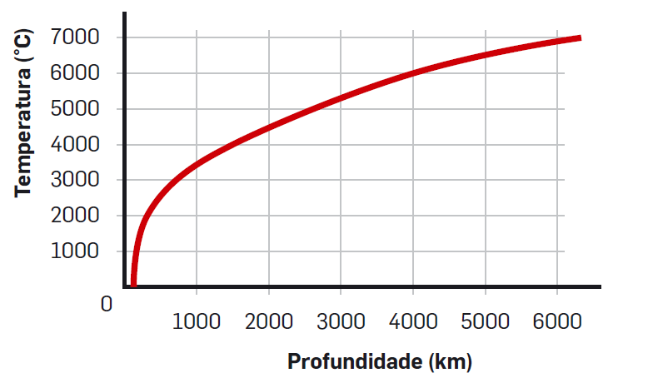
O que sabemos do interior da Terra?
A temperatura da Terra aumenta com a profundidade.

Slide 5
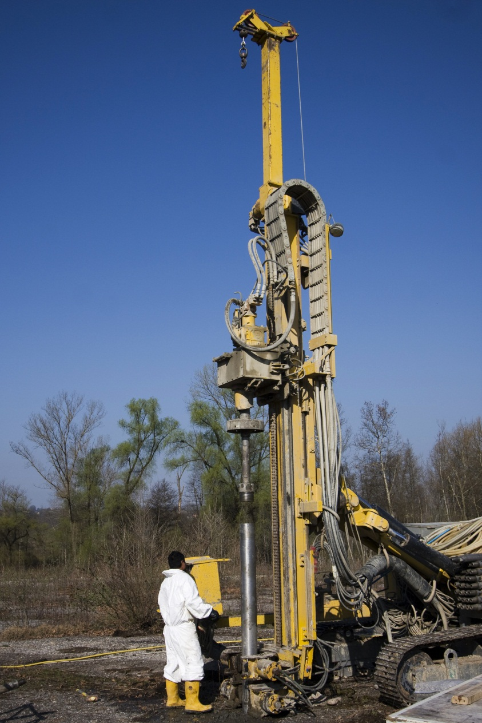
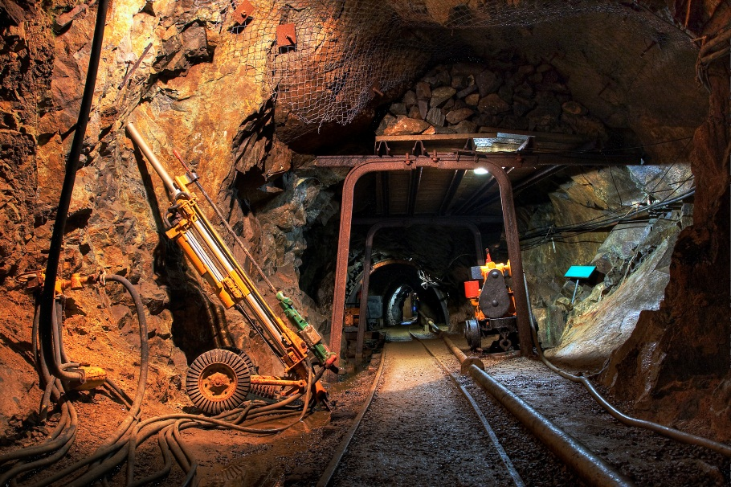
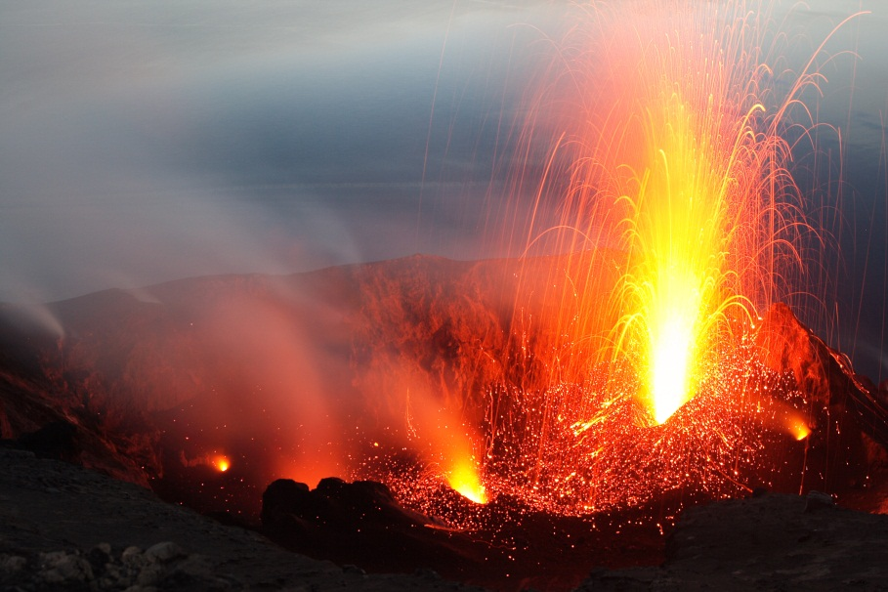
Como sabemos que a temperatura da Terra aumenta
com a profundidade?

Slide 6

O que sabemos do interior da Terra?
O estado físico dos materiais varia, no interior da Terra, de camada para camada.
O comportamento das ondas sísmicas altera-se à medida que percorrem o interior da Terra.
Pelos vulcões são expelidos materiais no estado líquido.

Slide 7
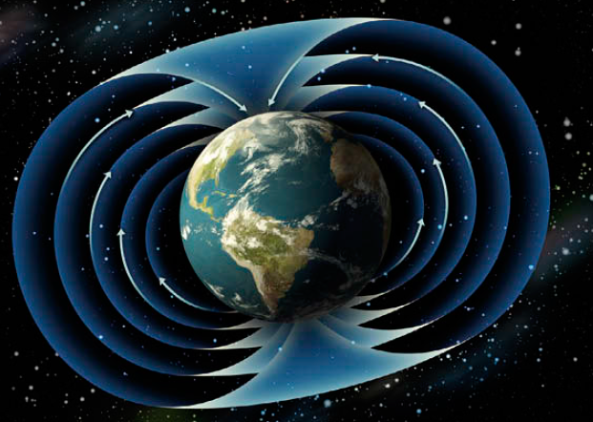
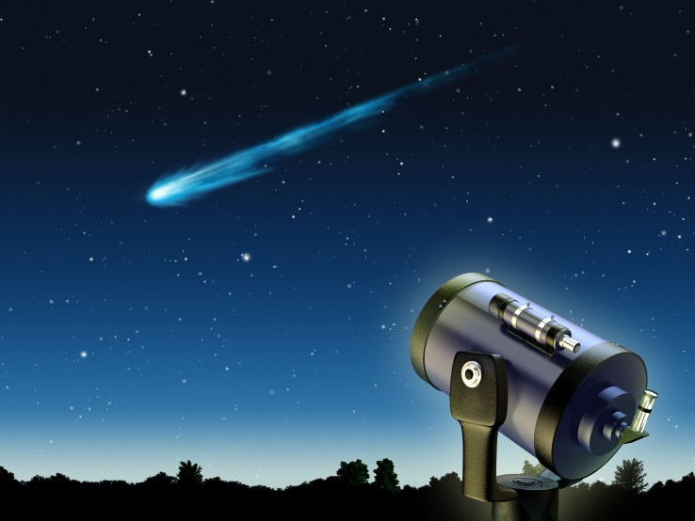
O que sabemos do interior da Terra?
A parte central da Terra é composta por materiais metálicos.
Como sabemos que o centro da Terra é metálico?
A Terra possui um campo magnético.
Alguns meteoritos que chegam à Terra são formados por ligas metálicas.

Slide 8
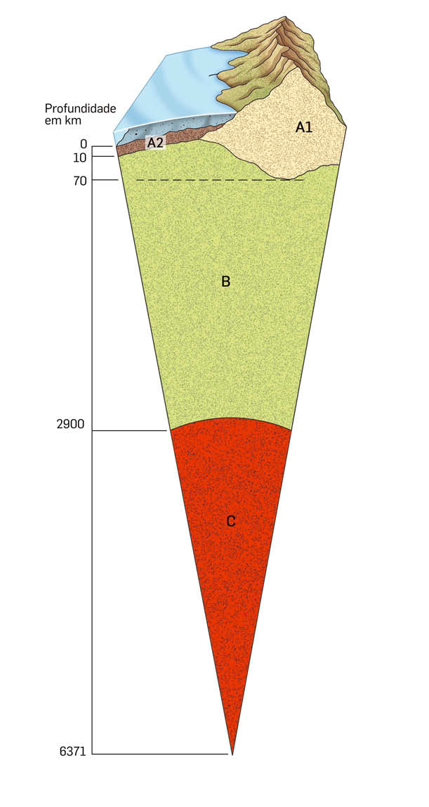
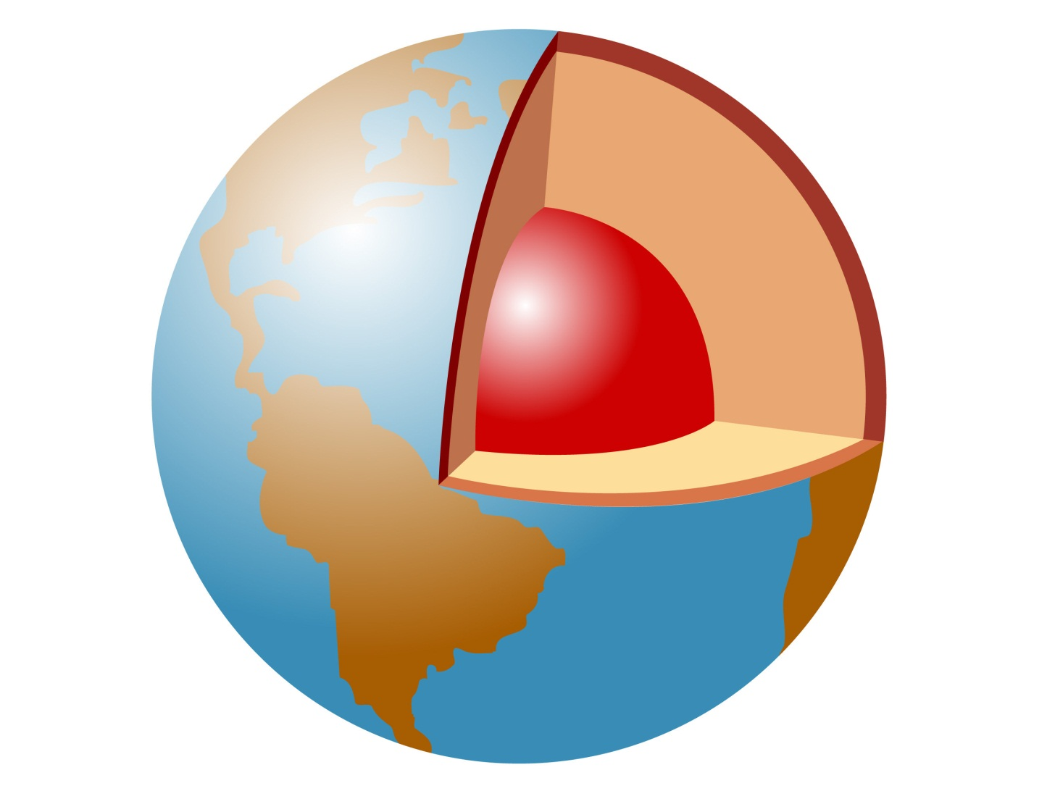
Modelo químico da estrutura da Terra
Crosta
Manto
Núcleo

Slide 9
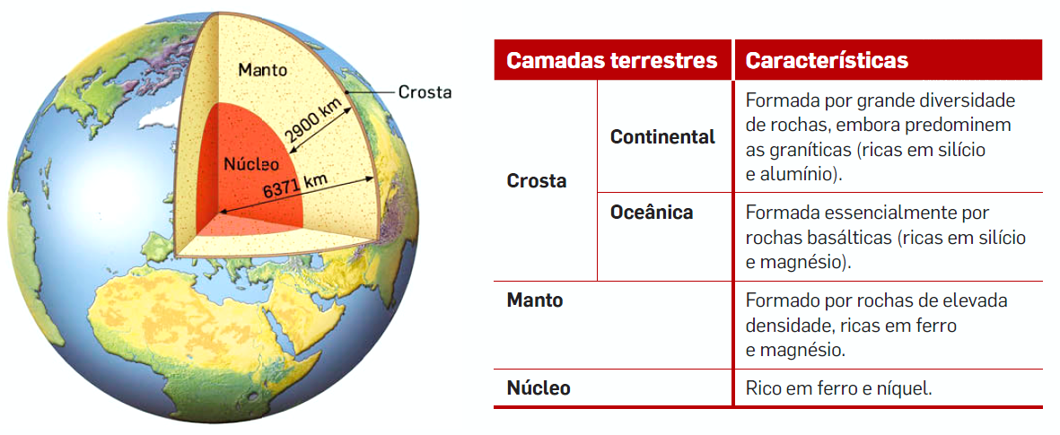
Modelo químico da estrutura da Terra

Slide 10
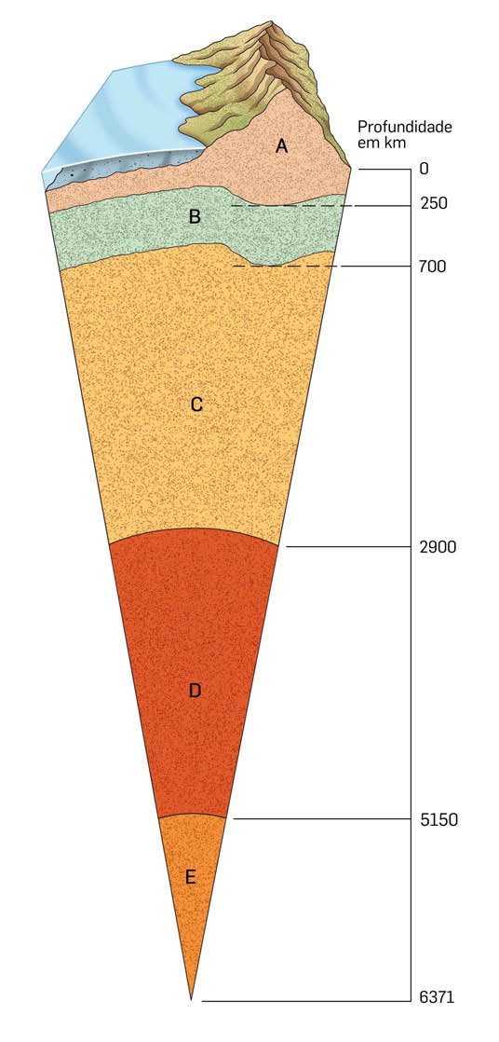

Modelo físico da estrutura da Terra
Litosfera
Astenosfera
Mesosfera
Núcleo
externo
Núcleo
interno

Slide 11
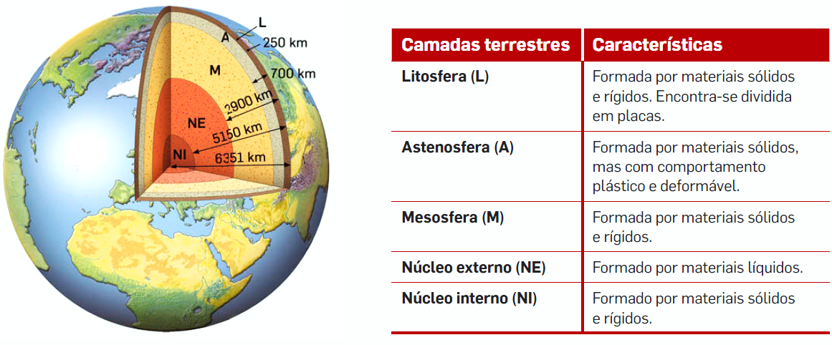
Modelo físico da estrutura da Terra

